Slide 1


UỶ BAN NHÂN DÂN PHƯỜNG VIỆT HƯNG
TRƯỜNG MẦM NON HOA SEN
LĨNH VỰC PHÁT TRIỂN NHẬN THỨC
Đề tài: Khám phá Những con diều
Lứa tuổi: MGL 5-6 tuổi

Slide 2
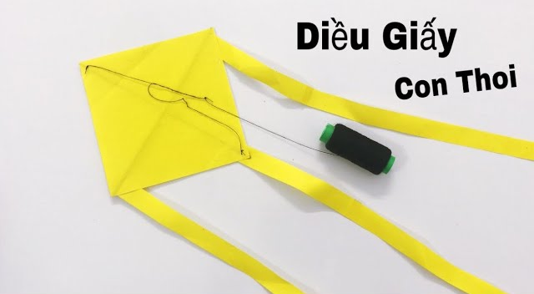

Slide 3
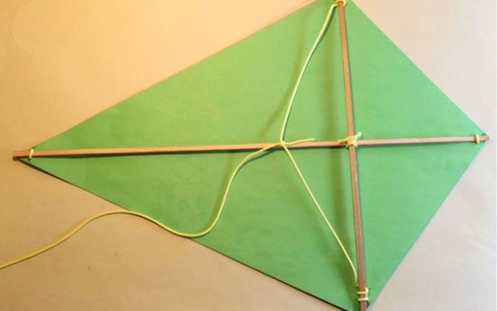
ĐẶC ĐIỂM CỦA DIỀU GIẤY

Slide 4
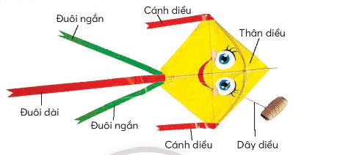
ĐẶC ĐIỂM CỦA DIỀU GIẤY

Slide 5
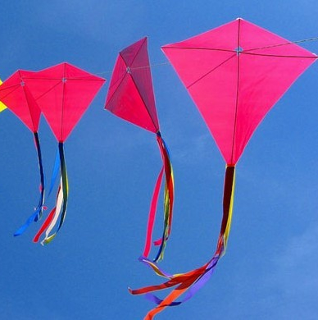
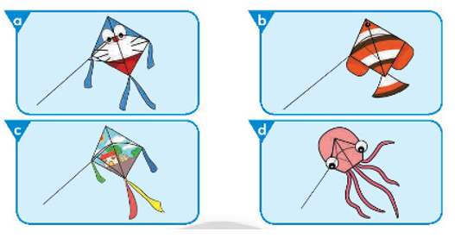
Hình dáng các loại diều giấy

Slide 6
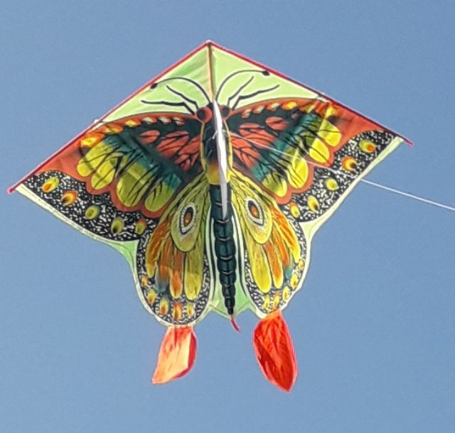
Diều vải

Slide 7
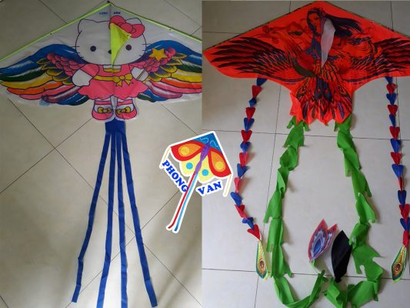
Hình dáng các loại diều vải

Slide 8
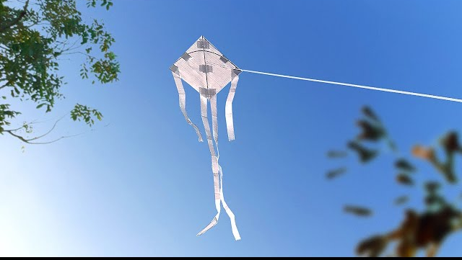
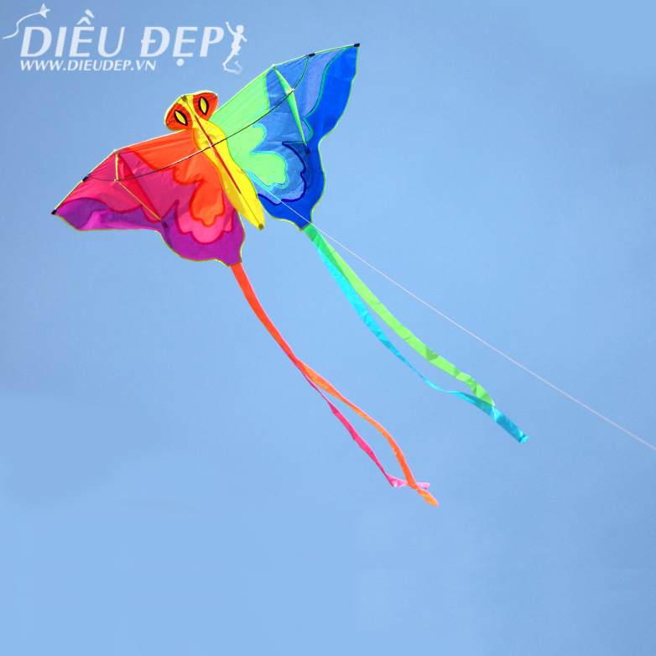
Vì sao sử dụng giấy và vải làm diều?

Slide 9

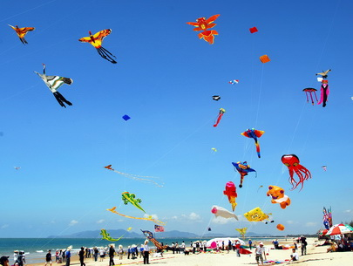
Diều sử dụng làm gì trong cuộc sống
Đồ chơi trẻ em
Hội thi thả diều

Slide 10
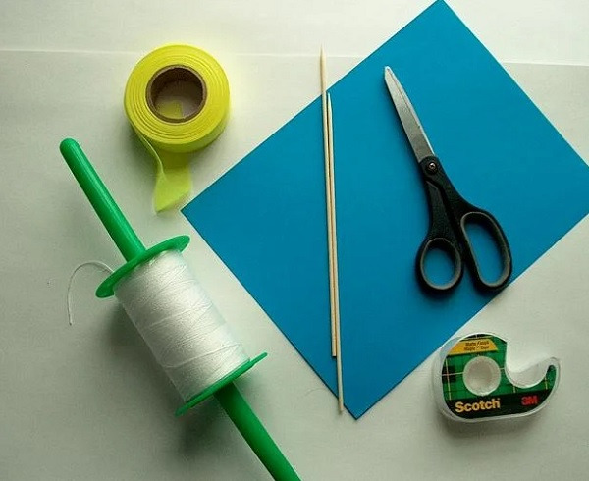
Dụng cụ làm diều giấy

Slide 11
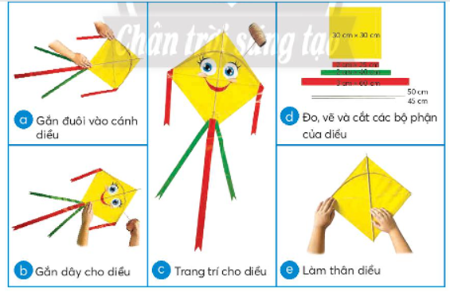
Quy trình làm diều giấy
1
2
3
4
5

Slide 12
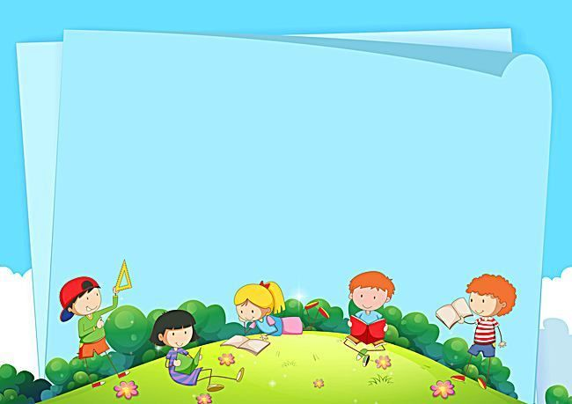
Trò chơi 1
Bé tài giỏi

Slide 13

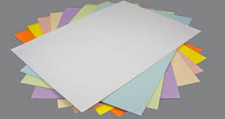
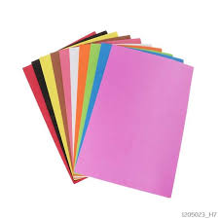
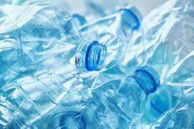
Câu hỏi 1
Diều thường được làm bằng nguyên liệu gì?
C. Nhựa
A. Giấy, vải nilong
B. Xốp

Slide 14
Câu hỏi 2
Diều giấy gồm những bộ phận gì?
B. Thân, đuôi, dây
A. Thân diều, đuôi
C. Thân, dây
̒

Slide 15
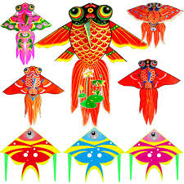
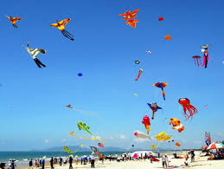

Câu hỏi 3
Diều được dùng để làm gì?
A. Để trang trí
B. Các hội thi thả diều
C. Đồ chơi trẻ em
̒

Slide 16
Câu hỏi 4
Bé hãy chọn quy trình làm diều đúng?
1
1
A
2
3
4
5
1
1
B.
2
3
4
5
̒

Slide 17
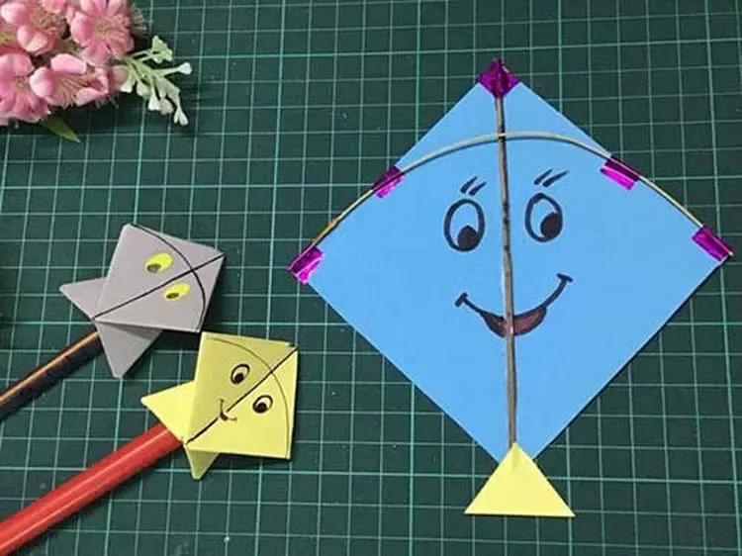
Trò chơi 2: Bé cùng làm con diều

